Slide 1
Ptica i Pas

Slide 2
Bok
Ne
Bok, daš mi sir?

Slide 3
Bla, Bla, Bla.
O ne ispao mi je sir
Možeš li mi nešto otpjevati?

Slide 4
Hahaha, nikad se ne igraj s lisicama
Sad si shvatila kako sam mudra.

Slide 5
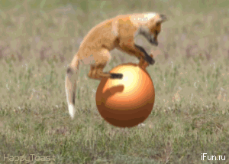
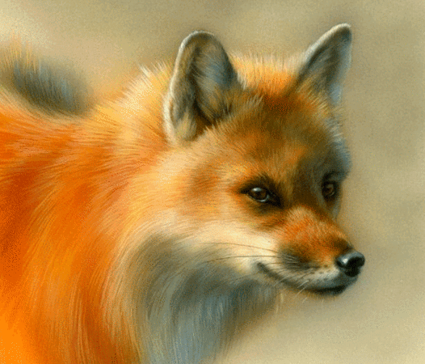
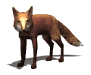
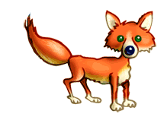
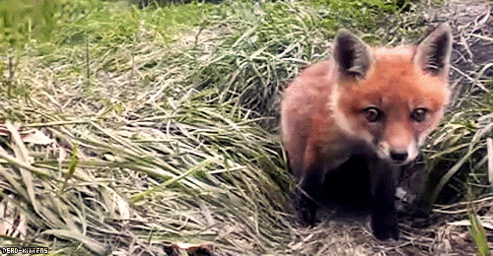
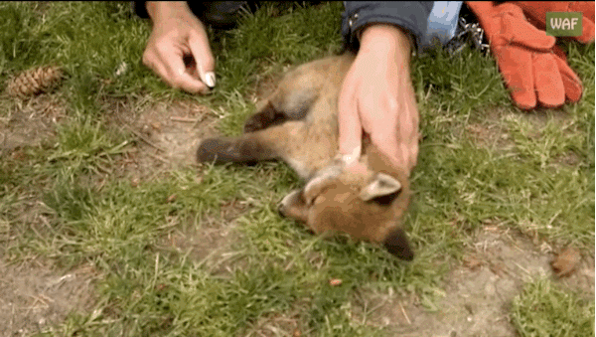
THE END

